Slide 1
“Diseño, construcción y control de una máquina clasificadora de granos para la empresa SERMEC”.
Departamento de Ciencias de la Energía y Mecánica
Carrera de Ingeniería Mecatrónica
Trabajo de Titulación para la obtención del titulo de Ingeniero en Mecatrónica
Elaborado por: Kevin Viteri
Director de tesis: Ing. Melton Tapia

Slide 2
Planteamiento del problema
Si bien existen varios estudios como el de Minchala & Narváez de 2010, donde explican el creciente valor del mercado agrícola para el Ecuador debido a su expansión desde los años 90, la producción de maíz se ha mantenido en niveles de productividad mínimos debido a la falta de implementación de maquinaria especializada para la separación de granos. Por tanto, es de suma importancia la construcción de una máquina clasificadora que permita diferenciar la calidad del producto y mejore los niveles de producción del sector agrícola.

Slide 3
Planteamiento del problema
Años | Superficie | Producción | Rendimiento
 | ha (hectárea) | TM (tonelada) | TM/ha
1999 | 244,91 | 423,229 | 1,73
2000 | 278,8 | 638,45 | 2,29
2001 | 56,481 | 106,97 | 1,89
2002 | 129,69 | 291,388 | 2,25
2003 | 153,48 | 385,247 | 2,51
2004 | 186,4 | 501,09 | 2,69
2005 | 173,305 | 255,045 | 1,47
2006 | 110,335 | 248,529 | 2,25
2007 | 122,399 | 299,048 | 2,44
2008 | 120 | 360 | 3
2009 | 130 | 445 | 3,42

Slide 4
Clasificadora de granos
Tipo | Ventajas | Desventajas
Rotativa | Trabaja en forma continua. | La construcción de las cribas es más compleja.
 | La clasificación se realiza de forma rápida | Será un sistema incomodo de manejar por su gran robustez.
 | La capacidad del producto es mayor ya que la zaranda abastece un gran volumen | Ocupa un gran espacio.
 | Fácil construcción y montaje | Se produce mucho maltrato al producto.
Vibratoria | Reduce el tiempo de trabajo y disminuye esfuerzos del operario | Requiere un gran espacio físico.
 | Fácil mantenimiento y operación. | Mecanismo más complejo.
 | Capacidad del producto es mayor ya que la zaranda abastece un gran volumen. | Limitación de altura
 | No produce daños al producto por su tipo de clasificado.
 | Reducción de ruido debido al sistema de amortiguamiento.
 | Sistema de clasificación confiable ya que el método de vibraciones es regulable.
Horizontal | Reduce el costo de fabricación. | Existe posibilidad de atascamiento del grano.
 | Mantenimiento sencillo y económico. | Requiere un gran espacio físico.
 | Bajo costo de fabricación. | Existe mucho ruido debido al sistema biela-manivela.
 | Facilita la recolección del grano clasificado. | Necesita de soportes de sujeción con el piso.
 | Fácil construcción | Ruido excesivo en el momento de trabajo.

Slide 5
Justificación
El proyecto plantea fortalecer la microindustria del sector, a partir de diseñar, construir y controlar una clasificadora de granos de maíz. Máquina capaz de elevar la productividad dentro de la industria agrícola. Esto permitirá a las familias que se dedican a la agricultura minimizar los horarios de procesamiento de los granos, liberando tiempo para que puedan invertirlo en educación, salud o actividades recreativas.

Slide 6
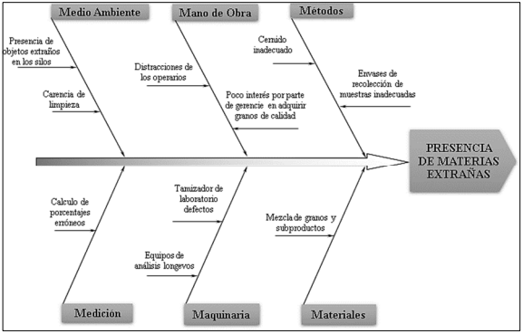
Justificación
Diagrama de Ishikawa Presencia de materias extrañas.
Nota. Recuperado de ANÁLISIS DE FALLAS EN EL PROCESO PRODUCTIVO DE HARINA DE TRIGO MEDIANTE HERRAMIENTAS DE CONTROL DE CALIDAD EN LA EMPRESA
“MOLINOS MIRAFLORES S.A.” por Álvaro (2020).

Slide 7
Objetivos
General
Diseñar, construir y controlar una máquina clasificadora de granos de maíz con base a su tamaño para la empresa SERMEC.
Específicos
Diseñar y construir la estructura mecánica de una máquina clasificadora de granos de maíz usando materiales mixtos entre madera y acero.
Seleccionar los dispositivos electrónicos necesarios en el monitoreo y control de la máquina clasificadora que permita mantener una trazabilidad del producto.
Diseñar el mecanismo de transmisión de movimiento con los equipos que posee SERMEC.
Realizar las simulaciones CAD de las estructuras de soporte donde interactúa directamente el material.
Evaluar la máquina diseñada usando las métricas de: tamaños de clasificación, uso de materiales y capacidad de procesamiento.

Slide 8
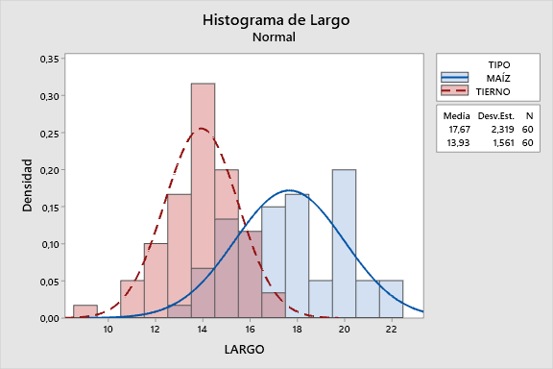
Alcance
Datos
Grado 1: Menores de (13,2 mm).
Grado 2: Entre (13,2-15,5 mm).
Grado 3: Entre (15,6-17,7 mm).
Grado 4: Mayores a (17,8 mm).
Empresa
Grado 1: Menores de (8.5 mm).
Grado 2: Entre (8.5-9,5 mm).
Grado 3: Entre (9,5-12 mm).
Grado 4: Mayores a (13 mm).

Slide 9
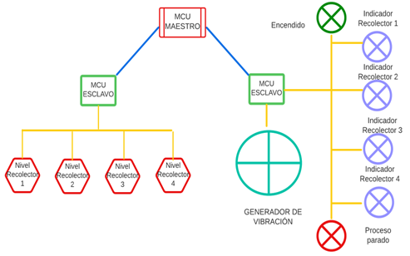
Conexiones

Slide 10
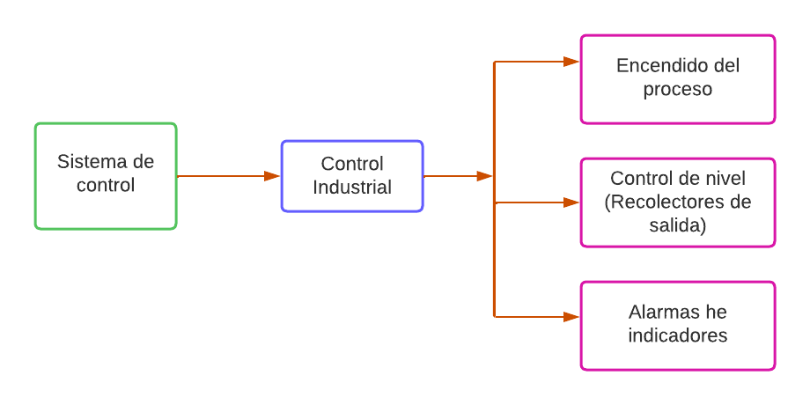
Control

Slide 11
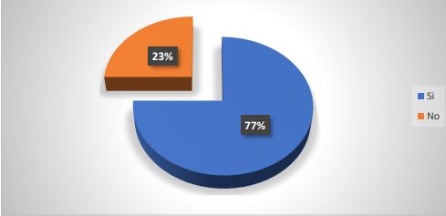
Análisis Agroindustrial
En una población de 82 propietarios de almacenes, la mayoría considera que los productores agrícolas deberían innovar en la aplicación de equipos tecnológicos para mejorar los estándares de calidad de sus productos.

Slide 12
Análisis Agroindustrial

Slide 13
Desarrollo del concepto

Slide 14
Desarrollo de concepto

Slide 15
Selección del concepto
 |  | Conceptos
 |  | Vibratoria |  | Rotativa |  | Horizontal
Criterios de selección | Peso | Calificación | Ponderación | Calificación | Ponderación | Calificación | Ponderación
Interfaz | 3% | 5 | 0,15 | 3 | 0,09 | 4 | 0,12
Facilidad de uso | 10% | 5 | 0,15 | 3 | 0,09 | 3 | 0,09
Facilidad de manufactura | 20% | 4 | 0,12 | 2 | 0,06 | 4 | 0,12
Durabilidad | 20% | 4 | 0,12 | 2 | 0,06 | 5 | 0,15
Costos | 7% | 2 | 0,06 | 2 | 0,06 | 5 | 0,15
Sistema de limpieza | 2% | 5 | 0,15 | 1 | 0,03 | 5 | 0,15
Fácil de ensamblar | 8% | 3 | 0,09 | 5 | 0,15 | 5 | 0,15
Capacidad de procesamiento | 30% | 5 | 0,15 | 3 | 0,09 | 5 | 0,15
Total | 100% | 33 | 0,99 | 21 | 0,63 | 36 | 1,08
 | Lugar | 2 |  | 3 |  | 1
 | ¿Continuar? | Segunda alternativa |  | No |  | Desarrollar

Slide 16
Diseño electrónico
Motor
Voltaje | 110 V AC
Frecuencia | 60 H
Potencia | 0.55 KW
RPM | 1680
Fases | 1
Diámetro del eje | 20 mm
Peso | 20 kg
Amperaje | 5 A
Sujeción | Pernos M10
Dispositivo | Cantidad
Breaker | 1
Fusible | 1
Cable calibre #12 | 20 metros
Bornera | 10
Arduino UNO | 3
Selector | 1
Pulsador NO | 1
Pulsador tipo hongo NC | 1
Modulo Relé de 8 canales | 1
Características | Descripción
Voltaje de operación | 5 VDC
Señal de control | 3,3 o 5 V
Canales | 8 CH
Código | SRD-05VDC-SL-C
Capacidad Máxima | 10A/ 30VDC
Corriente Máxima | 10 A (NO), 5 A (NC)
Tiempo de acción | 10 ms/5ms
Características | Descripción
Microcontrolador | ATMega2560
Velocidad de reloj | 16 MHz
Voltaje de trabajo | 5 V
Voltaje de entrada | 7,5-12 V
Pines
Digitales | 13
Analógicos | 16
Digitales | 15
Puertos Seriales | 3
Memoria
Flash | 256 KB
RAM | 8KB
Eeprom | 4 KB

Slide 17
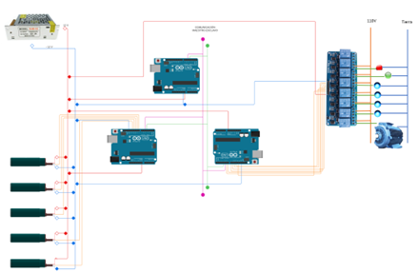
Conexiones

Slide 18
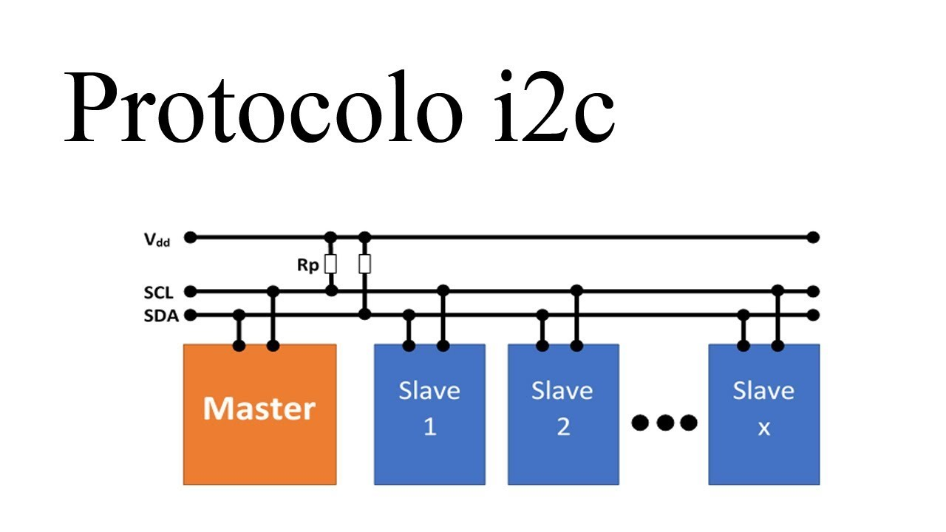
Comunicación
Número de vías | 2
Velocidad Máxima | Modo Estándar (Sm) 100 kbps
 | Modo Rápido (Fm) 400 kbps
 | Modo High Speed (Fm+) 3,4 Mbps
 | Modo Ultra Fast (Hs-mode) 5 Mbps
Número máximo de maestros | Ilimitado (Teóricamente)
Número máximo de esclavos (7-bits) | 112
Compatible con ESP | Si
Compatibilidad con Arduino | Si

Slide 19
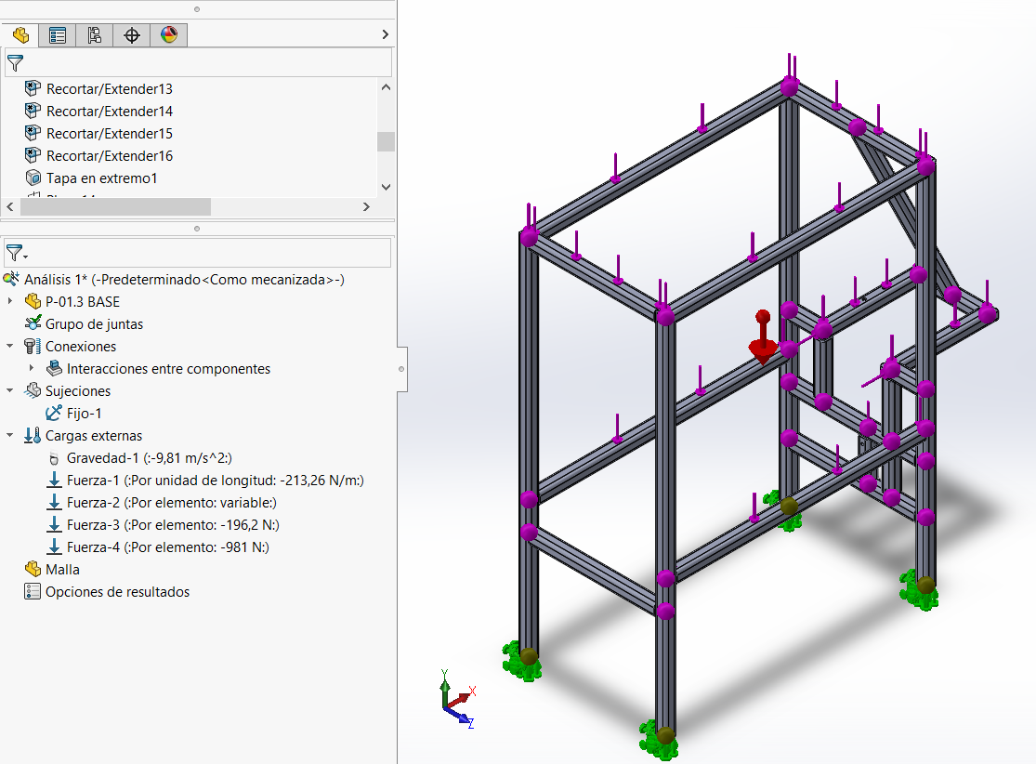
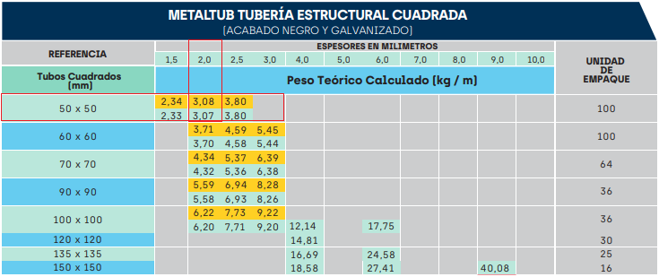
Estructura base

Slide 20
Estructura base

Slide 21
Soldadura
Propiedades Mecánicas Electrodo 6011.
Resistencia a la Tracción | 63-74 Ksi
Límite de fluencia | 52-60 Ksi
Elongación | 27 a 35%
Reducción de área | 55 a 70%
Resistencia al Impacto | 27-100 joules
Amperajes Recomendados
2,4x300mm | 50-80 A
3,2-350 | 70-115 A
Las juntas de los cordones solo van a estar expuestos a esfuerzos cortantes, por lo tanto, se toma el límite de fluencia para el análisis que es de 358 MPa mínimo.

Slide 22
Cribas metáilicas
Tamaño nominal mm | Variación permisible tamaño nominal mm | Distancia entre centros mm | Limite permisibles para la distancia entre centros mm | Espesor de la plancha mm | Limites permisibles para el espesor de la plancha mm
90 | 0,8 | 111 | 100-128 | 2,7 | 2,5-4
75 | 0,7 | 95 | 86-109 | 2,7 | 2,5-4
63 | 0,6 | 80 | 72-92 | 2,7 | 2,5-4
53 | 0,6 | 68 | 61-78 | 2,7 | 2,5-4
45 | 0,5 | 57 | 51-65 | 1,9 | 1,5-2,5
37,5 | 0,4 | 48 | 43-55 | 1,9 | 1,5-2,5
31,5 | 0,4 | 41 | 37-47 | 1,9 | 1,5-2,5
26,5 | 0,4 | 35 | 31-40 | 1,9 | 1,5-2,5
22,4 | 0,3 | 29 | 26-33 | 1,9 | 1,5-2,5
19 | 0,3 | 25 | 22-29 | 1,9 | 1,5-2,5
16 | 0,27 | 21 | 19-24 | 1,9 | 1,5-2,5
13,2 | 0,25 | 18 | 16-20 | 1,9 | 1,0 -2,0
11,2 | 0,23 | 15 | 13-17 | 1,9 | 1,0 -2,0
9,5 | 0,2 | 13 | 11,3-14,9 | 1,9 | 1,0 -2,0
8 | 0,19 | 11 | 9,5-12,6 | 1,9 | 1,0 -2,0

Slide 23
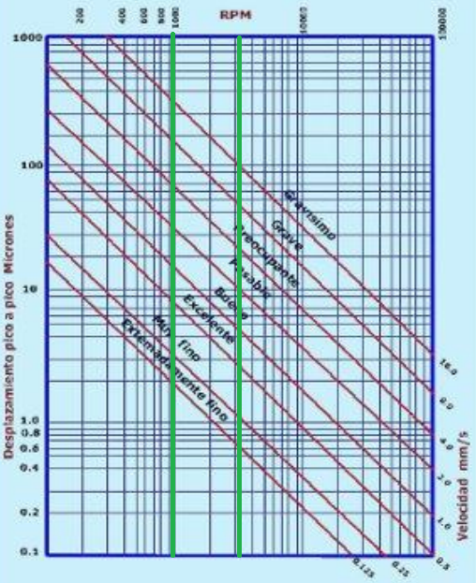
Carta de Rathbone
En la transmisión de movimiento del diseño se requiere enviar a la máquina clasificadora un valor entre 1200-1000 rpm. Estas revoluciones entregan una vibración más controlada según la carta de Rathbone

Slide 24
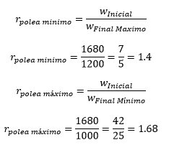
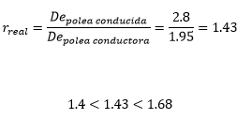
Poleas

Slide 25
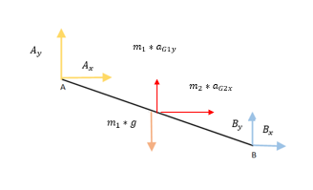
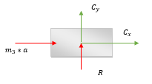
Mecanismo vibratorio
Manivela
Corredera
Mecanismo
Acoplador

Slide 26
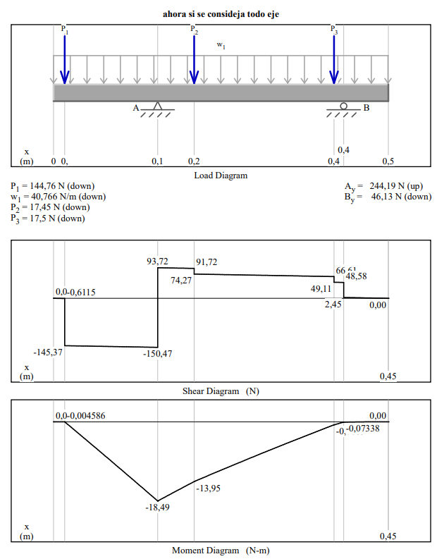
Manivela (Eje)
$$N=\frac{250∗{10}^{6}}{\frac{24.1}{{0.01}^{3}}}$$
$$N=10.37$$
$$N_{r}=\frac{10.37}{4.87}=2.13$$
$$r=4.87 mm≈5$$

Slide 27
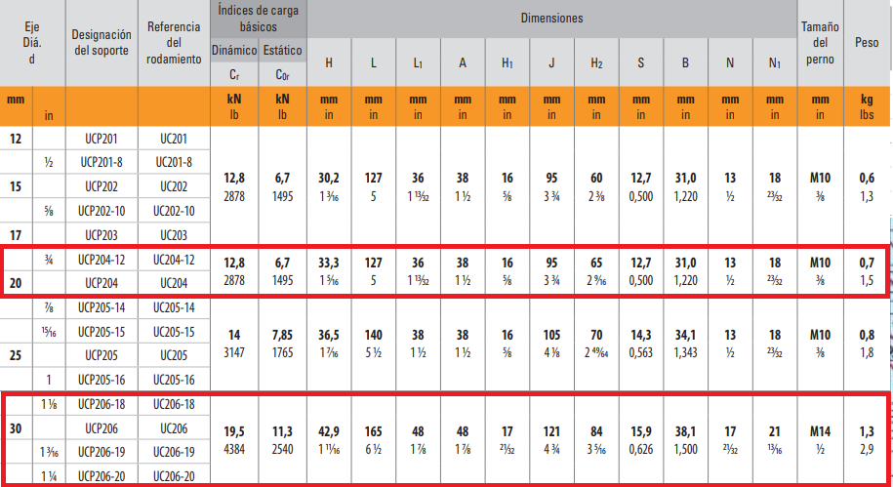
Chumaceras

Slide 28
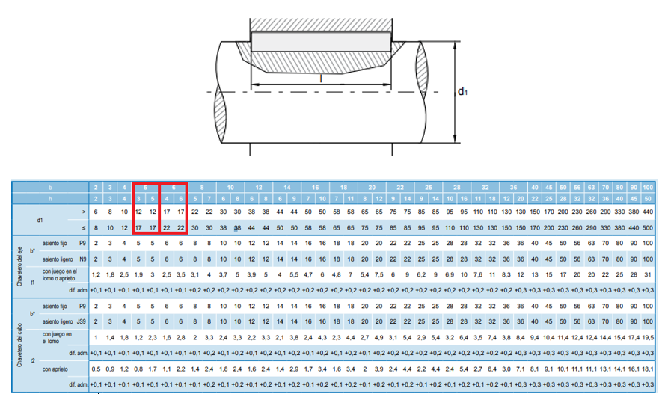
Selección de chaveta
$S_{y}=88.5 \left[kpsi\right]= 610.18 [MPa]$
$T=4.61 \left[Nm\right]$
$l=30 \left[mm\right]=0.03$
$u=0.15$
Eje conducido:
$$b_{conducido}=6 \left[mm\right]=0.006 [m]$$
$$h_{conducido}=6 [mm]=0.006 [m]$$
$$φ_{conducido}=24.44$$
Eje conductor:
$$b_{conductor}=5 \left[mm\right]=0.005 [m]$$
$$h_{conductor}=5 [mm]=0.005 [m]$$
$$φ_{conductor}=16.97$$

Slide 29
Eslabón conductor
$$e_{conductor}=\frac{N_{conductor}∗F_{x}}{S_{y}∗b_{conductor}}$$
$$e_{conductor}=\frac{1.2∗23750}{17.64∗{10}^{6}∗0.15}$$
$$e_{conductor}=0.01\left[m\right]=10 [mm]$$
Por facilidad se emplea una plancha de MDF de 20 mm.
$$N_{conductor}=\frac{17.64∗{10}^{6}∗0.15∗0.02}{23750}$$
$$N_{conductor}=2.22$$
Se muestran las cargas implementadas en los ejes x,y del eslabón conductor, debido a sus valores y a la sección transversal que existe para el eje x se desprecia los esfuerzos flectores y solo se considera las fuerzas que generan tracción en el equipo tomando las fuerzas $B_{x}=1.95∗{10}^{4} \left[N\right]$ y $C_{x}=0.425∗{10}^{4} [N]$.
$$F_{x}=\left(1.95+0.425\right)∗{10}^{4} [N]$$
$$F_{x}=23750 [N]$$
Siendo esta fuerza la máxima en el eje x, considerando que el material a usar para este conductor será MDF el valor de la resistencia del material es de 17.64 MPa según (Martínez, Calil, & Juliano, 2002) .
$$N_{conductor}≥1.2$$

Slide 30
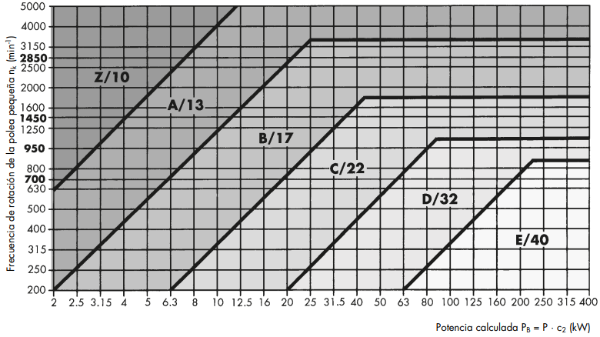
Selección de bandas

Slide 31
Selección de banda
Longitud aproximada de la correa.
$$L_{ac}=2∗DEC+1.57∗\left(D_{conducido}+D_{conductor}\right)+\frac{{\left(D_{conducido}+D_{conductor}\right)}^{2}}{4∗DEC}$$
$D_{conducido}$ Diámetro de la polea conducida.
$D_{conductor}$ Diámetro de la polea conductora
$DEC$ Distancia entre centros 430 mm, es planteada por los espacios del equipo.
$$L_{ac}=2∗430+1.57∗\left(35+50\right)+\frac{{\left(35+50\right)}^{2}}{4∗430}$$
$$L_{ac}=997.65 [mm]$$
Banda A-39
Características
Peso | 0,122 kg
Longitud externa | 1040 mm
Longitud Interna | 1000 mm

Slide 32
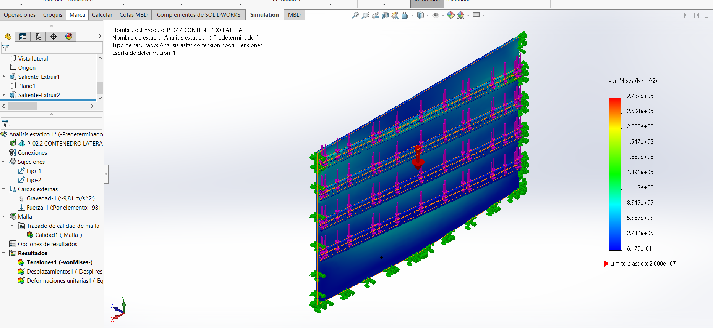
Soporte de clasificación

Slide 33
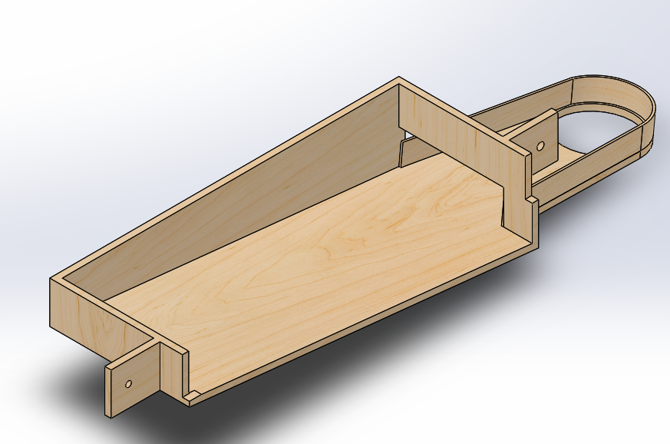
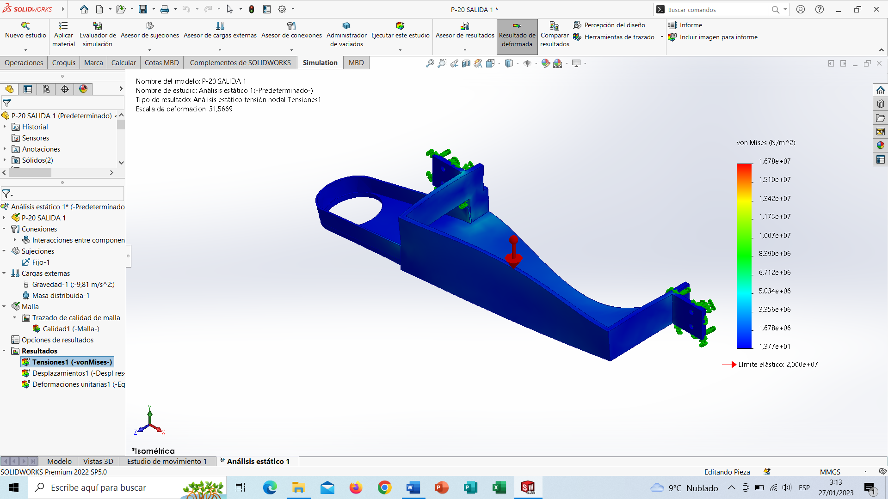
Bandeja de salida

Slide 34
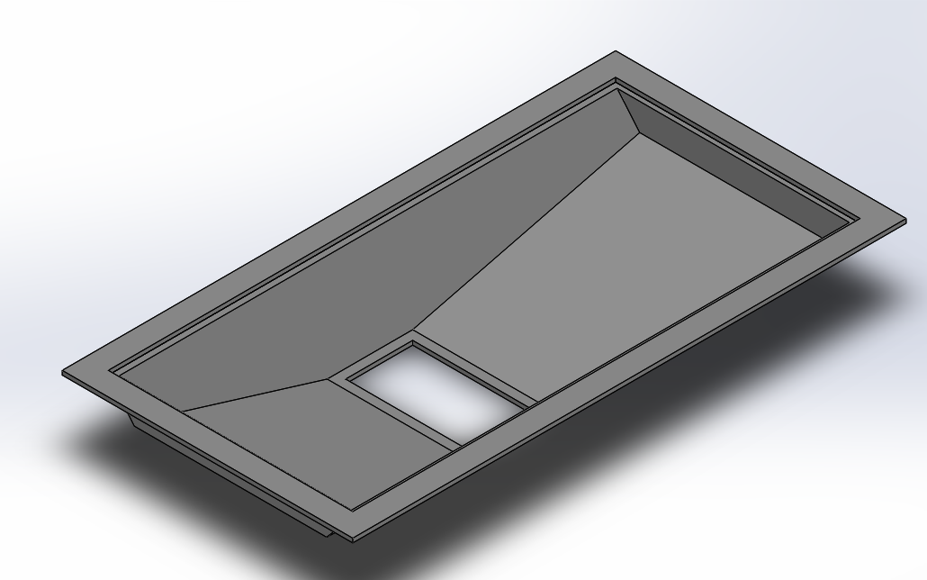
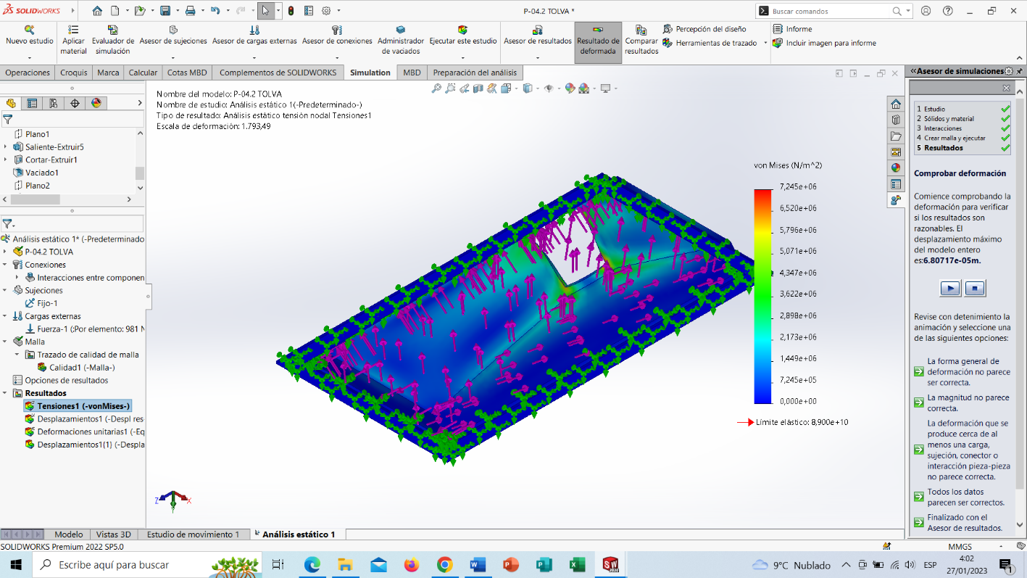
Tolva de ingreso

Slide 35
Ruedas

Slide 36
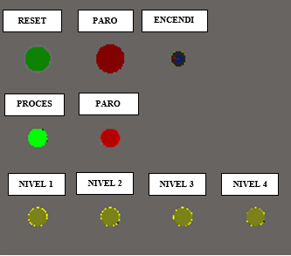
Control

Slide 37
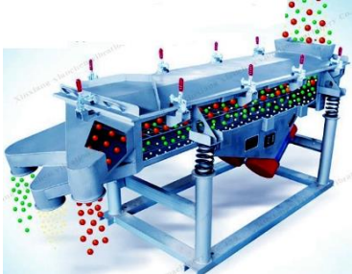
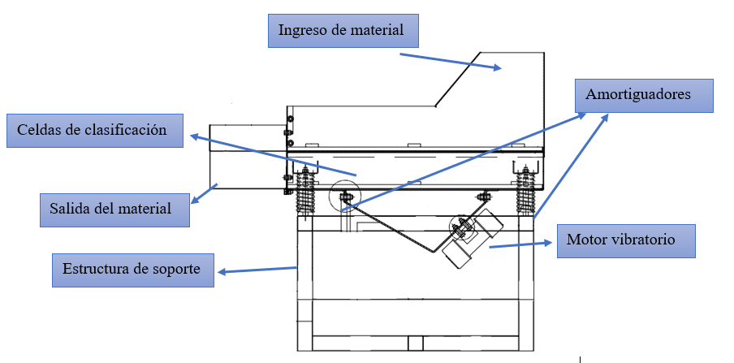
Discusión de resultados
Evaluando los diseños realizados por (Espinosa & Varela, 2019) y (Víctoria, 2015), se tiene como base común un sistema de clasificación con la implementación de moto vibradores, lo cual, es un indicador clave en el diseño propuesto que implementa un mecanismo de manivela, biela corredera para la clasificación del maíz seco. Este es desarrollado con elementos encontrados en el mercado nacional, permitiendo la vibración necesaria para clasificar alrededor de 15 kg por minuto, superando por 5 kg al propuesto por la empresa SERMEC. Por lo cual, posee un 50% más de capacidad que la requerida por la empresa.

Slide 38
Discusión de resultados
Muestra 1 mm | Inferior | Superior | Rango
Grado 1 | 8 | 8,5 | 0,5
Grado 2 | 8,6 | 9,3 | 0,7
Grado 3 | 9,6 | 11 | 1,4
Grado 4 | 13,3 | 22 | 8,7
Muestra 2 mm | Inferior | Superior | Rango
Grado 1 | 7,8 | 8,4 | 0,6
Grado 2 | 8,5 | 9,5 | 1
Grado 3 | 9,9 | 11,2 | 1,3
Grado 4 | 13 | 23 | 10
Muestra 3 mm | Inferior | Superior | Rango
Grado 1 | 8,1 | 8,7 | 0,6
Grado 2 | 8,7 | 9,4 | 0,7
Grado 3 | 9,5 | 11 | 1,5
Grado 4 | 13,1 | 20 | 6,9

Slide 39
Discusión de resultados
Grados | Inferior propuesto | Inferior real | % Error | Superior propuesto | Superior real | % Error | Rango propuesto | Rango real | % Error
Grado 1 | N/A | N/A | N/A | 8,5 | 8,53 | 0,35% | N/A | N/A | N/A
Grado 2 | 8,5 | 8,6 | 1,16% | 9,5 | 9,4 | 1,05% | 1 | 0,8 | 20,00%
Grado 3 | 9,5 | 9,67 | 1,76% | 12 | 11,07 | 7,75% | 2,5 | 1,4 | 44,00%
Grado 4 | 13 | 13,13 | 0,99% | N/A | N/A | N/A | N/A | N/A | N/A

Slide 40
Discusión de resultados
Grado 1
El rango, así como límite inferior, son irrelevantes, ya que no se han establecido valores para estos criterios. Sin embargo, el límite superior propone un valor del 0.35% de error. Dicho valor es bajo y no representa ninguna complicación significativa en el proceso.
Grado 2
El límite inferior y superior poseen un error de 1.16% y 1.05%. Dicho valor es bajo y no representa ninguna magnitud relevante a la clasificación de los granos en este grado. Por otra parte, analizando el rango se entiende que la variación entre granos es de alrededor de un 20%.
Grado 3
A medida que suben los grados, se encuentra mayores porcentajes de error, los cuales, son de 1.76% para el límite inferior y 7.75% del límite superior. Esto brinda una correlación entre el grano más grande el tamaño del grano, el margen de error aumenta hasta un 44%.
Grado 4
En el grado 4 el valor superior es intrascendente, al igual que el rango propuesto, por lo tanto, se analiza el límite inferior real que posee un error de 0.99%. Esta magnitud no genera ningún inconveniente para el proceso de clasificación.
La construcción del equipo se realiza a partir de los cálculos visualizados en la metodología. Estos mostraron los materiales óptimos y disponibles en el mercado para su construcción siendo los seleccionados una combinación de MDF y acero ASTM A36, dichos materiales garantizarán una alta durabilidad. Para el proceso de fabricación se toma en cuenta 4 pilares en la clasificadora de granos.

Slide 41
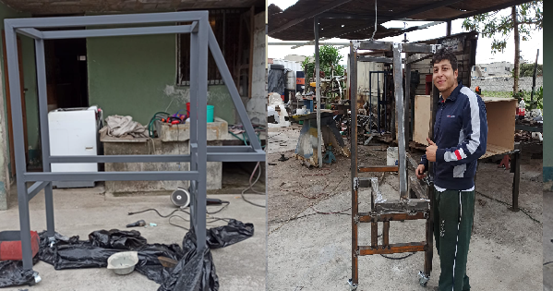
Discusión de resultados

Slide 42
Discusión de resultados

Slide 43
Discusión de resultados

Slide 44
Discusión de resultados

Slide 45
Discusión de resultados

Slide 46
Conclusiones
Se diseñó, construyó y controló una máquina clasificadora de granos. Esta máquina cumple a cabalidad con los parámetros solicitados por la empresa SERMEC, en donde se puede resaltar la capacidad de clasificación de alrededor de 15 kg por minuto de producto. A su vez, se comprueba de manera analítica, he implementado simulaciones, que la estructura mecánica posee un coeficiente de seguridad mínimo de 2. Sus dimensiones no superan los 8 metros cúbicos, cumpliendo así las métricas establecidas por la empresa. Por otra parte, debido a la inquietud de la empresa sobre la unión de un sistema automatizado para cargar el material de manera continua, la tolva de recepción no fue elaborada físicamente, aunque en el diseño y planos se encuentran dimensiones y el material fue seleccionado, se justifica de manera teórica con una simulación, dando como resultado un sistema adecuado de recepción del producto.

Slide 47
Conclusiones
La máquina permite una trazabilidad debido al sistema de control que posee, ya que al tener un sistema que permita automatizar los recipientes en los cuales los productos van a ser monitoreados, con la ayuda de registros llevados por el personal operativo de la máquina se transforma en un proceso productivo controlado como lo manifiestan las BPM del sector alimenticio. A su vez, el protocolo de comunicación maestro-esclavo I2C permite la fácil integración de otros módulos de control que desembocan en una mayor supervisión del producto.
Los valores reales máximos y mínimos de longitudes de granos para la clasificación no superan el 8%, es decir, que se tiene un proceso productivo en el cual la eficiencia de separación del grano de maíz es del 92%, un valor alto, y que cumple con los estándares de calidad que requiere la empresa SERMEC para los procesos productivos.

Slide 48
Recomendaciones
El diseño de la máquina soluciona adecuadamente los requerimientos solicitados por la empresa SERMEC, sin embargo, se visualiza que los espesores de la estructura pueden ser menores. Por ende, si se busca la fabricación en masa de estos equipos se debe rediseñar y seleccionar perfiles de acero diferentes, ya que en el desarrollo del trabajo se utilizó los disponibles en el mercado.
Se recomienda realizar evaluaciones con las dimensiones de la maquinaría realizada, pero con el cambio de mecanismo transmisor de movimiento que implemente moto vibradores y ya no un sistema de vibración manivela, biela corredera, el cual es ampliamente utilizado por varios autores.

Slide 49
Recomendaciones
El sistema de control dentro del proyecto cumple con su objetivo principal de controlar las salidas del material, a pesar de ello, se tiene la problemática de una amplia cantidad de cables en el equipo que llegan al tablero de control. Por lo tanto, se sugiere implementar una etapa de control a la salida con comunicaciones inalámbricas como bluetooth e internet para evitar la acumulación de cables.
La máquina clasificadora de granos de maíz se desarrolló conforme al presupuesto dado por la empresa SERMEC, por lo cual, para abaratar costos se optó por sistemas de control económicos. Con esta premisa, se plantea que el control de las salidas puede implementarse de mejor forma por medio de galgas extensiométricas ya que serían las adecuadas para el cumplimiento de las BPM. En este sentido, permitirá almacenar los valores reales del peso obtenido en los contenedores ubicados a la salida del producto y no un estimado volumétrico dado por la detección del material.

Slide 50
MUCHAS GRACIAS

